Slide 1


TREE
PERTEMUAN 10
STRUKTUR DATA

Slide 2
PENGERTIAN TREE
Tree adalah struktur data non-linear yang terdiri dari node yang dihubungkan oleh edge. Tree sering digunakan untuk merepresentasikan hubungan hirarki, seperti struktur organisasi, folder dalam file system, atau ekspresi matematika.
STRUKTUR DATA

Slide 3
CIRI-CIRI TREE
  NODE : ELEMEN ATAU UNIT DATA DI DALAM TREE.
  ROOT : NODE PALING ATAS DALAM TREE.
  EDGE : HUBUNGAN ANTARA DUA NODE DALAM TREE.
  PARENT : NODE YANG MEMILIKI ANAK (CHILD NODE).
  CHILD : NODE YANG MERUPAKAN ANAK DARI NODE LAIN.
  LEAF : NODE YANG TIDAK MEMILIKI ANAK (NODE TERMINAL).
  SUBTREE : BAGIAN DARI TREE YANG TERDIRI DARI SEBUAH NODE DAN SEMUA TURUNANNYA.
STRUKTUR DATA

Slide 4


JENIS-JENIS TREE
  Binary Tree : Setiap node memiliki maksimal dua anak.
  Binary Search Tree (BST): Tree di mana anak kiri selalu lebih kecil dari parent, dan anak kanan selalu lebih besar dari parent.
  AVL Tree: Versi seimbang dari Binary Search Tree.
  Heap Tree: Tree yang mematuhi sifat heap, yaitu setiap parent lebih besar (max-heap) atau lebih kecil (min-heap) dari anak-anaknya.
STRUKTUR DATA

Slide 5

OPERASI DASAR PADA TREE
  Insert (Menambah node) : Menambahkan node baru ke dalam Tree.
  Delete (Menghapus node) : Menghapus node dari Tree.
  Search (Mencari node) : Mencari node tertentu di dalam Tree.
STRUKTUR DATA

Slide 6
TRAVERSAL PADA TREE
Traversal adalah proses mengunjungi setiap node dalam tree secara sistematis. Ada tiga jenis traversal utama pada Binary Tree :Preorder Traversal, Inorder Traversal, Postorder Traversal
STRUKTUR DATA

Slide 7
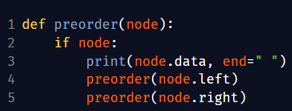
PREORDER TRAVERSAL (ROOT, LEFT, RIGHT)
  Kunjungi root terlebih dahulu.
  Lakukan traversal pada subtree kiri.
  Lakukan traversal pada subtree kanan.
STRUKTUR DATA

Slide 8
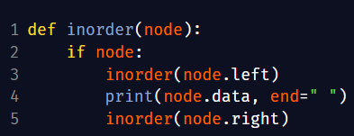
INORDER TRAVERSAL (LEFT, ROOT, RIGHT)
  Lakukan traversal pada subtree kiri terlebih dahulu.
  Kunjungi root.
  Lakukan traversal pada subtree kanan.
STRUKTUR DATA

Slide 9
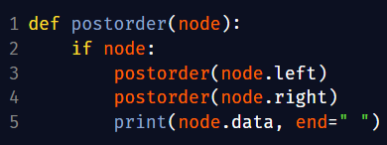
POSTORDER TRAVERSAL (LEFT, RIGHT, ROOT)
  Lakukan traversal pada subtree kiri terlebih dahulu.
  Lakukan traversal pada subtree kanan.
  Kunjungi root.
STRUKTUR DATA

Slide 10
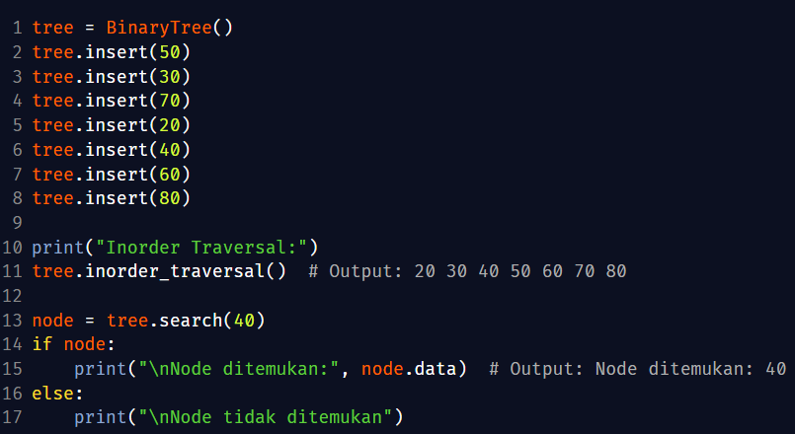
STRUKTUR DATA

